Slide 1











MÔN: CÔNG NGHỆ
BÀI 9: NUÔI DƯỠNG VÀ CHĂM SÓC VẬT NUÔI

Slide 2
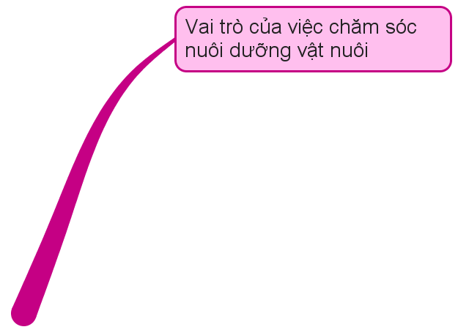
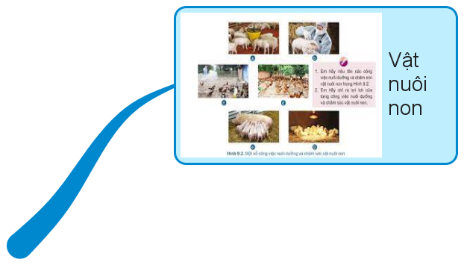
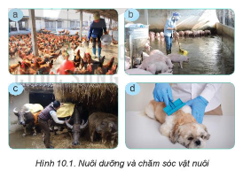
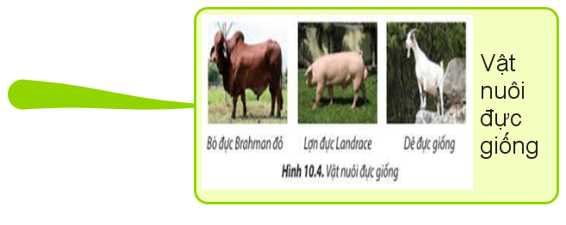
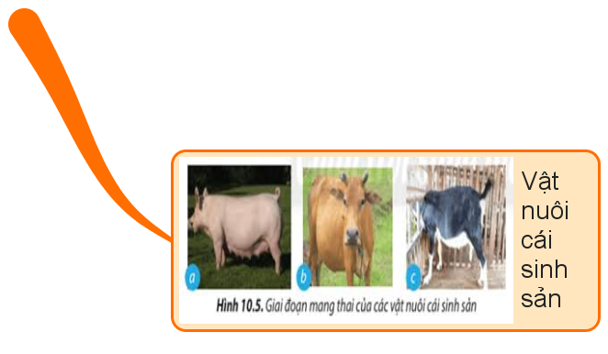
Bài 9: Nuôi dưỡng và chăm sóc vật nuôi (Tiết 1, 2)
Báo cáo sản phẩm học tập
Nêu các biện pháp chăm sóc và nuôi dưỡng vật nuôi ở gia đình, địa phương em?

Slide 3



BÀI 9: NUÔI DƯỠNG VÀ CHĂM SÓC VẬT NUÔI (Tiết 3)
1
Vai trò của việc nuôi dưỡng và chăm sóc vật nuôi.
2
Nuôi dưỡng chăm sóc vật nuôi
3
Lập kế hoạch, tính toán chi phí cho việc nuôi dưỡng và chăm sóc vật nuôi thịt thả vườn.
Nhóm đôi ( 2 phút)
Hãy nêu các bước trong lập kế hoạch cho việc nuôi dưỡng và chăm sóc gà thịt thả vườn.

Slide 4
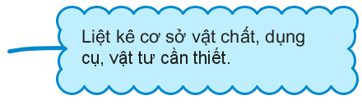




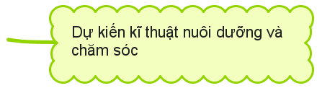

1
Vai trò của việc nuôi dưỡng và chăm sóc vật nuôi.
2
Nuôi dưỡng chăm sóc vật nuôi
3
Lập kế hoạch, tính toán chi phí cho việc nuôi dưỡng và chăm sóc vật nuôi thịt thả vườn.

Slide 5
1
Vai trò của việc nuôi dưỡng và chăm sóc vật nuôi.
2
Nuôi dưỡng chăm sóc vật nuôi
3
Lập kế hoạch, tính toán chi phí cho việc nuôi dưỡng và chăm sóc vật nuôi thịt thả vườn.
Giống gà nào thích hợp để nuôi thả vườn?
Em hãy đọc nội dung ở mục 3 và trả lời các câu hỏi sau:
Câu 2
Chuồng nuôi như thế nào là thích hợp với vật nuôi thả vườn?
Em hãy nêu các công việc trong nuôi dưỡng và chăm sóc gà thịt thả vườn?
Câu 1
Câu 3

Slide 6
1
Vai trò của việc nuôi dưỡng và chăm sóc vật nuôi.
2
Nuôi dưỡng chăm sóc vật nuôi
3
Lập kế hoạch, tính toán chi phí cho việc nuôi dưỡng và chăm sóc vật nuôi thịt thả vườn.
Em hãy đọc nội dung ở bước 3: Tính toán chi phí: Nêu cách tính tổng chi phí cho một vụ chăn nuôi?

Slide 7
1
Vai trò của việc nuôi dưỡng và chăm sóc vật nuôi.
2
Nuôi dưỡng chăm sóc vật nuôi
3
Lập kế hoạch, tính toán chi phí cho việc nuôi dưỡng và chăm sóc vật nuôi thịt thả vườn.
Tổng chi phí cho một vụ chăn nuôi = Chi phí con giống + Chi phí chuẩn bị chuồng trại + Chị phí thức ăn + Chi phí thuốc thú y + Chi phí điện nước + Chi phí khác (dụng cụ chăn nuôi, thuốc sát trùng)
Trong đó: Chi phí mỗi loại = Số lượng . Đơn giá

Slide 8
1
Vai trò của việc nuôi dưỡng và chăm sóc vật nuôi.
2
Nuôi dưỡng chăm sóc vật nuôi
3
Lập kế hoạch, tính toán chi phí cho việc nuôi dưỡng và chăm sóc vật nuôi thịt thả vườn.

Slide 9
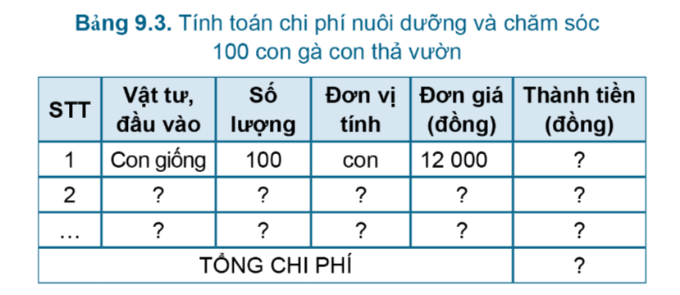
Để nuôi dưỡng và chăm sóc 100 con gà từ giai đoạn 1 ngày tuổi cho đến khi xuất bán (120 ngày tuổi) tại nông hộ đã có sẵn chuồng nuôi nhưng cần thêm chất độn chuồng hết 100 000 đồng/lứa, cần dùng 550kg thức ăn hỗn hợp; đủ loại thuốc thú y và vaccine cần thiết, trung bình 5000 đồng/con; tiền điện, nước trong 1 tháng khoảng 100 000 đồng; chi phí khác khoảng 450.000 đồng/lứa. Biết giá gà con giống 12 000đồng/con, thức ăn giá 10.000 đồng/kg. Hãy tính toán chi phí nuôi 100 con gà trên theo mẫu Bảng 9.3.

Slide 10

Coi mỗi tháng có 30 ngày.
STT | Vật tư, đầu vào | Số lượng | Đơn vị tính | Đơn giá (đồng) | Thành tiền (đồng)
1 | Con giống | 100 | con | 12 000
2 | Thức ăn | 550 | kg | 10 000
3 | Chuẩn bị chuồng trại | 1 | Lứa | 100 000
4 | Thuốc thú y | 100 | con | 5000
5 | Tiền điện, nước | 4 | tháng | 100 000
6 | Chi phí khác | 1 | Lứa | 450 000
7 | Tổng chi phí

Slide 11
BÀI 9: NUÔI DƯỠNG VÀ CHĂM SÓC VẬT NUÔI (Tiết 3)
STT | Vật tư, đầu vào | Số lượng | Đơn vị tính | Đơn giá (đồng) | Thành tiền (đồng)
1 | Con giống | 100 | con | 12 000 | 1 200 000
2 | Thức ăn hỗn hợp | 550 | kg | 10 000 | 5 500 000
3 | Chất độn chuồng | 1 | Lứa | 100 000 | 100 000
4 | Thuốc thú y, vaccine | 100 | con | 5000 | 500 000
5 | Tiền điện, nước | 4 | tháng | 100 000 | 400 000
6 | Chi phí khác | 1 | Lứa | 450 000 | 450 000
 | Tổng chi phí |  |  |  | 8 150 000

